Slide 1
교육부 자가진단 사이트 취약점 보고서
VINTO - https://github.com/VINTO1819

Slide 2
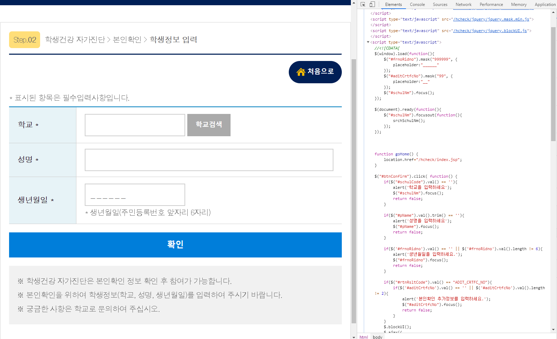
취약점 1. Script의 난독화 부재
교육부가 사용하는 자가진단 홈페이지를
Chrome Dev Tool로 분석한 결과,
자바스크립트가 .js 파일로 분리된 것이 아닌
HTML 파일에 내장된 것이 확인되었다.
또한 코드에는 어떠한 난독화 조치도
되어있지 않았다.
이는, 공격자가 더욱 쉽게 페이지를
파악하고 공격할 수 있도록 한다.
Chrome Dev Tool을 통해 자가진단 페이지를 본 모습

Slide 3
취약점 2. API의 부하방지 기능 부재
Ajax를 통해 API 서버에 연속적인 요청을 넣은 결과,
약 300~400회의 요청에도 연결을 끊지 않고 계속 응답을 해주는 것이 확인됨.
이는 브루트포스 공격의 난이도를 낮춰주며,
이를 이용해 공격자는 생년월일 등을 끼워넣어
타인의 자가진단을 조작할 수 있게 된다.

Slide 4
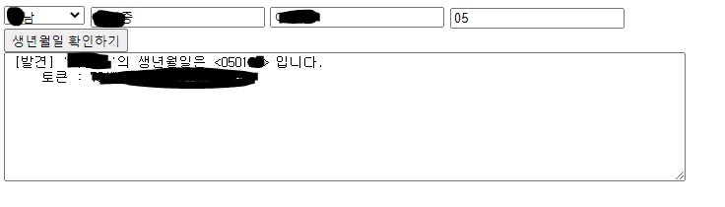
시연 1. 취약점을 이용한 생년월일 추출
“2”의 취약점을 이용하여 생년월일 추출 공격을 해본 결과,
단 1초 만에 사용자의 생년월일과 인증 토큰이 나오는 것을
확인할 수 있었다.
이는 매우 심각한 상황으로,
누군가가 마음만 먹는다면 이름/학교만으로 해당 사용자의
생년월일을 알아낼 수 있을 뿐만 아니라,
자가진단 데이터를 조작하여 등교를 불가하게 하는 등의
행위도 가능해진다.
본 개발자의 주거지역/학교명/태어난 년도를 입력하자
브루트포스가 작동되어 본 개발자의 생년월일은 물론,
자가진단 조작에 필요한 토큰까지 나오게 되었다.

Slide 5
시나리오 1. 등교 저지
공격자가 Tor 브라우저또는 라우터로 인터넷 접속
공격자가 <시연 1>의 도구를 이용해 피해자의 토큰을 추출
공격자는 피해자의 토큰을 이용하여 피해자의 자가진단에 유증상으로 체크할 수 있음
따라서 피해자는 자신도 모르게 학교에 등교할 수 없게 됨
공격자가 Tor 네트워크를 이용하여 공격하였으므로 추적이 사실상 불가능함
결과적으로, 누군가 특정인에 대한 앙심을 품고 시험기간
때 공격한다면 심각한 피해를 초래할 수 있게 된다.

Slide 6
해결 방안
자가진단 페이지의 Javascript를 별도 파일로 만들고 난독화 과정을 거친다.
브루트포스를 방지하기 위해 “이름 별” 시간당 요청 횟수를 제한한다.
또한, SQL Injection 취약점 또한 의심되니 SQL 인젝션의 방지기능 또한 추가한다.

